Slide 1
Proyecto:
Mtra. Miriam Domínguez Hernández.
Responsable de Servicio Social y Coordinadora del TRECA.
Ingeniería Ambiental - UNICACH.
23 – Octubre –2014.

Slide 2
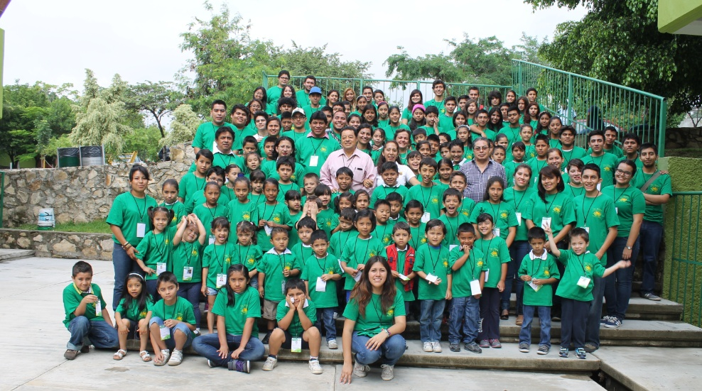
Grupo de Trabajo:
Estudiantes y egresados del PE de Ingeniería Ambiental en la UNICACH.

Slide 3
Resumen:
Surge de la necesidad social de prevención ante las problemáticas ambientales, fomentando la UNICACH la concientización con nuestro entorno .

Slide 4
Introducción:
TRECA plantea en los niños, los jóvenes y la sociedad en general la cultura ambientalista implementando su participación en divertidos talleres, donde desarrollaran la conciencia, reflexiva y participativa con su entorno.

Slide 5
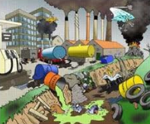
Contexto de Intervención o Investigación:
Taller Recreativo de Cuidado del Ambiente (TRECA)
Necesidad Institución Concientización
Social Educativa Ambiental

Slide 6
Objetivo:
Fomentar valores ambientales en los niños, jóvenes y adultos, para un actuar solidario a favor de nuestro medio ambiente ya que el futuro de nuestro planeta esta en nuestras manos.

Slide 7
Contribución Académica y Social:
Experiencia y fortalecimiento Profesional.
Eficiencia terminal.
UNICACH en la sociedad.
Formación integral.

Slide 8
Metas:
Fomentar la conciencia de solidaridad, compromiso y reciprocidad social.
El acercamiento de los estudiantes a las problemáticas reales.
Vinculación a la Universidad con la sociedad.
Promover actitudes reflexivas, críticas y constructivas.

Slide 9
Desarrollo:
Necesidad social (Brigadas).
Temáticas.
Vinculación institución y sociedad en general (Preescolar, Primaria, Secundaria y Medio Superior).
Curso-Talleres.

Slide 10
Resultados:
Contribución Social en necesidades del entorno (De 75 a aprox. 200 participantes).
Certificación del proyecto.
Pertinencia del Servicio Social.
Fomento a la cultura ambiental con temáticas.
Innovación Educativa.
Divulgación en foros académicos y tecnológicos.

Slide 11
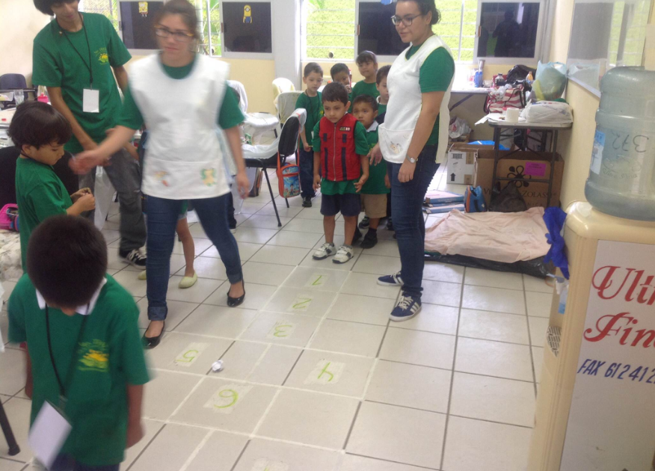
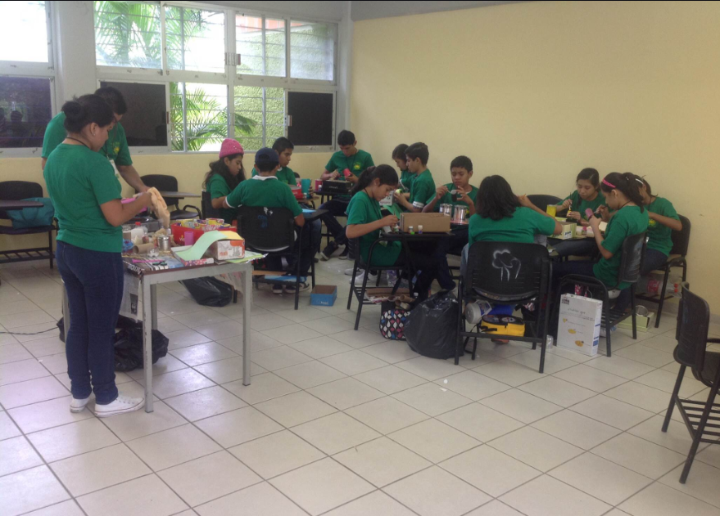
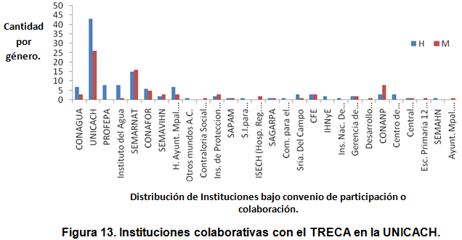

Slide 12
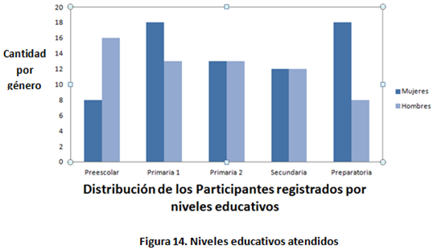
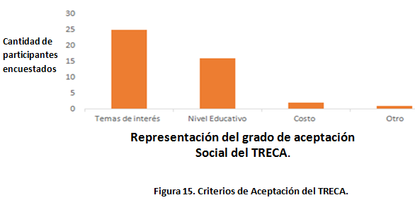

Slide 13
Conclusiones:
Vinculación social con proyectos de investigación para preservación del entorno.
Ser una opción de servicio social y titulación institucionales.
Cumple con el Modelo Educativo UNICACH Visión 2025.
Desarrolla la conciencia social autocrítica, solidaria, de responsabilidad, con vocación, convicción y ética profesional.
Trabajos interinstitucionales.

Slide 14
Bibliografía:
UNICACH. (2001). Reglamento General de alumnos de Licenciatura. UNICACH. Chiapas, México. 39-59 pp.
UNICACH. (2005). Guía de Procedimientos para Titulación por Modalidades. Secretaría General de Dirección de Servicios Escolares. Chiapas, México 38-43 pp.
UNICACH. (2013). Modelo Educativo Unicach Visión 2025. Dirección de Extensión y Vinculación. Chiapas, México. 38-40 pp.

